Slide 1
NHÓM 30
Thành viên :
Lê Phương Tùng
Đặng Lâm Tùng

Slide 2
PHẦN A
Từ 1 tai nạn điện thực tế được truyền thông đưa tin (báo viết, youtube) , dựa trên các kiến thức ATD đã học sv cần: phân tích nguyên nhân tai nạn, phân tích các biện pháp phòng ngừa tai nạn đã áp dụng trong tình huống đó, đề xuất thêm các biện pháp để phòng tránh tai nạn lặp lại. Xây dựng clip mô phỏng tình huống (cộng điểm)

Slide 3
1, Tai nạn : 2 nữ sinh tử vong do va phải sợi dây cáp nhiễm điện
Tình huống : Như TTXVN đã thông tin, khoảng 18 giờ 30 phút ngày 15/9, ba học sinh Trường Trung học Cơ sở Hoàng Văn Thụ (xã Quảng Sơn, huyện Đắk G’Long) chở nhau trên xe gắn máy từ nhà tại thôn Đắk S’Nao, xã Quảng Sơn ra khu vực trung tâm xã Quảng Sơn để trọ học.
Khi đang di chuyển trên Quốc lộ 28, đoạn gần trung tâm xã Quảng Sơn, chiếc xe máy vướng phải một sợi dây cáp Internet (loại cáp thép) bị đứt lơ lửng (độ cao khoảng 1,5-2 mét so với mặt đường). Cả ba em đều bị điện giật và ngã xuống đường.

Slide 4
Vụ tai nạn khiến em Mùa Thị Vênh (học sinh lớp 9) và Mùa Thị Chanh (học sinh lớp 6) là chị em ruột bị tử vong tại chỗ. Em Mùa A Tuấn (học lớp 6) được người dân đưa đi cấp cứu. Theo một số người dân sống gần hiện trường, trước lúc các em bị tai nạn điện giật, một chiếc xe tải chở hàng cồng kềnh chạy qua và mắc vào làm đứt dây cáp Internet. Sợi cáp quang bị đứt và nhiễm điện có thể là nguyên nhân của vụ tai nạn thương tâm nêu trên
Nguồn : https://baotintuc.vn/xa-hoi/dak-nong-ho-tro-gia-dinh-2-nu-sinh-tu-vong-do-va-phai-soi-day-cap-nhiem-dien-20190917131602444.htm

Slide 5
2.
Nguyên nhân tai nạn
Let’s start with the first set of slides

Slide 6
Cơ quan Công an đã xác định được chiếc xe tải làm đứt dây cáp internet và gây ra vụ điện giật.
Nạn nhân đã vô tình tiếp xúc trực tiếp với vật mang điện ( dây cáp bị đứt )
Chạm trực tiếp vào dây dẫn cáp dẫn bị hở điện treo lơ lửng giữa đường, gây giật điện và dẫn đến tai nạn

Slide 7
3.
Các biện pháp phòng ngừa trong tình huống trên
Let’s start with the first set of slides

Slide 8
Thường xuyên rà soát, quản lý chặt chẽ các hệ thống đường dây điện, người dân nếu thấy tình trạng bị đứt dây, hở dây, hư hỏng các lớp dây cách điện bảo vệ ngay lập tức liên hệ cho các cơ quan chức năng để kịp thời sửa chữa
Trên đường đi thường xuyên quan sát, chú ý các dây điện bị đứt, hư hỏng, mất đi các lớp cách điện bảo vệ
Trang bị cho bản thân những kiến thức thiết yếu về an toàn điện, cách xử lý khi gặp tai nan điện, để phòng tránh và xử lý kịp thời trong những tính huống nêu trên
Trang bị sẵn những vật dụng cách điện khi lưu thông đề phòng gặp sự cố thương tâm như tình huống trên ( gang tay cách điện, giày cách điện, nón bảo hiểm ….)

Slide 9
4.
Để xuất thêm một số biện pháp để phòng tránh tai nạn lặp lại
Let’s start with the first set of slides

Slide 10
Lựa chọn và sử dụng những thiết bị điện an toàn. Các loại như ổ cắm điện, thiết bị điện dân dụng… nên lựa chọn những sản phẩm chất lượng tốt, phù hợp. Ưu tiên những sản phẩm của công ty có thương hiệu và uy tín trên thị trường.
Thường xuyên kiểm tra các thiết bị, dây dẫn điện.
Đảm bảo chắc chắn là nguồn điện đã ngắt hoàn toàn trước khi lắp đặt sửa chữa điện dân dụng, điện lưới.
Tuân thủ tuyệt đối an toàn hành lang lưới điện. Giữ khoảng cách an toàn với đường dây điện cao áp và các trạm biến thế.
Không sử dụng dây điện trần làm đường dây dẫn điện.
Sử dụng các aptomat chống giật cho hệ thống điện gia đình, hộ dân, cơ quan, xí nghiệp…
Tìm hiểu những kiến thức về an toàn điện và cách xử lý khi xảy ra tai nạn điện giật.

Slide 11
B
Tìm hiểu và mô tả hệ thống nối đất- chống sét của một công trình cụ thể (toà nhà/ nhà máy có tên trong thực tế). Liên kết các kiến thức đã học để nêu nhận xét về công trình (có thể so sánh với các công trình khác)
Bring the attention of your audience over a key concept using icons or illustrations

Slide 12
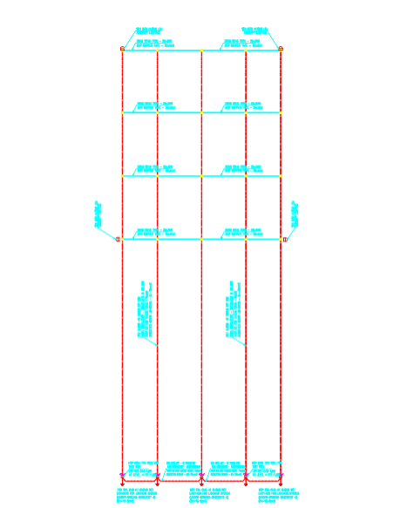
Tòa nhà UOA
Chiều dài: 41,125m
Chiều rộng: 38,880m
Chiều cao lớn nhất: 103,1 m
Số tầng: 24 tầng, 4 tầng hầm.
Theo file thiết kế đã được gửi, đây là sơ đồ nối đất của tòa nhà, các dây đồng nối đất có kích thước 25*3mm, khi nối đất:

Slide 13
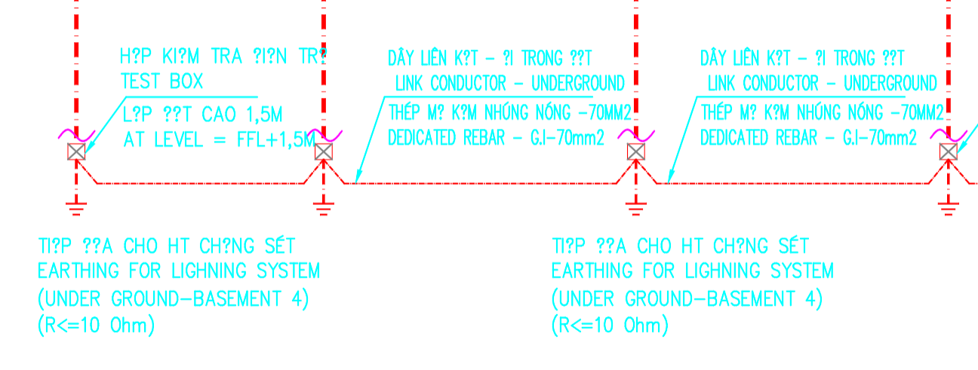

Slide 14
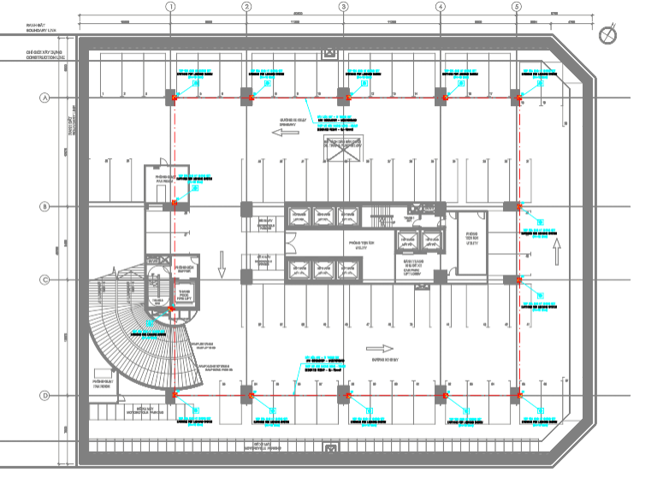
Kết cấu nối đấy là các cọc thép nhúng nóng có điện trở 10 Ohm
Sơ đồ nối đất của tòa nhà ở Basement 4: Các cọc được nối cách nhau 1 khoảng 10m.
Ở từng tầng ta có bản vẽ ME việc nối đất từng thành phần của hệ thống điện vào dây nối đất của hệ thống chống sét như sau:

Slide 15
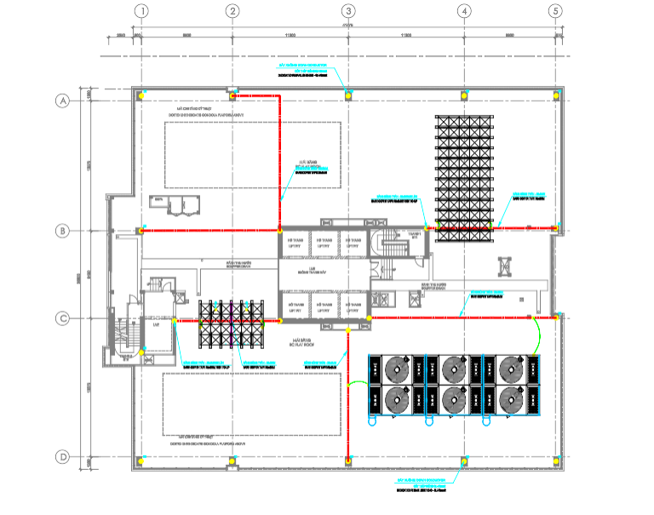

Slide 16
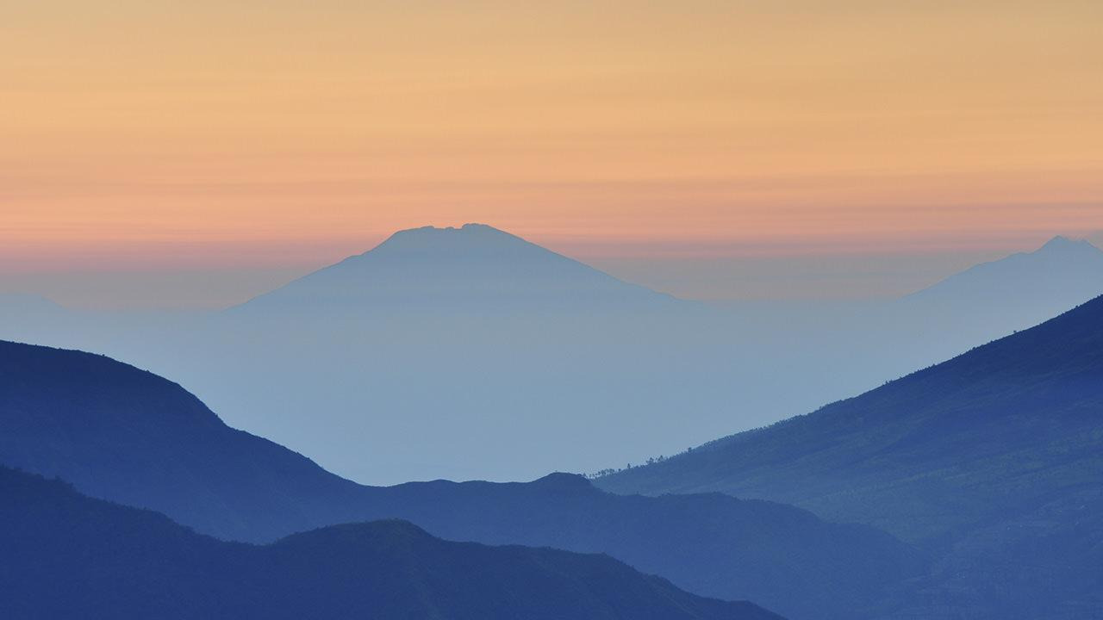
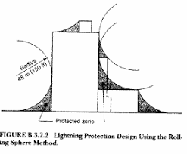
Theo quy chuẩn Việt Nam, với các tòa nhà cao tầng cao hơn 20m, ta cần dùng phương pháp quả cầu lăn để xác định khu vực bảo vệ:
Trên bản vẽ này, ta thấy với cấp độ bảo vệ 3, bán kính quả cầu lăn 45m thì vùng cần bảo vệ bắt đầu ở độ cao 45m so với đất, từ trên khu vực này là khu vực cần bảo vệ, và khoảng cách giữa các đai bảo vệ là 16*11m hoặc 16*8.8m, là khỏang cách bảo vệ mức độ III theo TCVN:

Slide 17
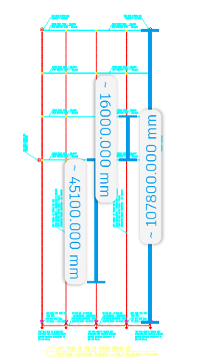
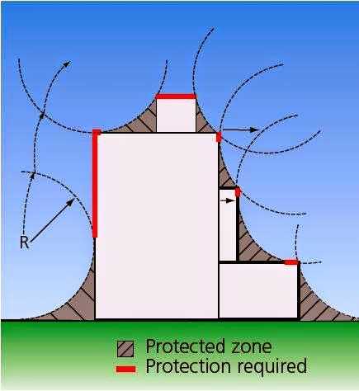
Ở trên tầng mái, công trình này sử dụng phương pháp chống sét bằng lồng chống sét, ta chỉ cần bảo vệ các khu vực cạnh của tòa nhà:

Slide 18
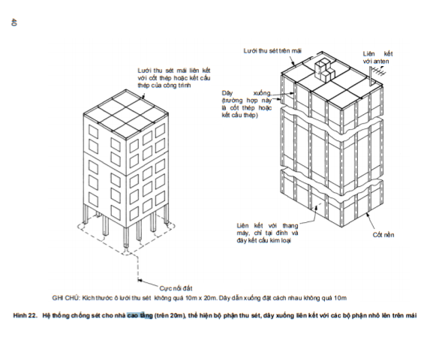
Bảo vệ nhà cao tầng bằng lưới thu sét như TCVN quy định

Slide 19
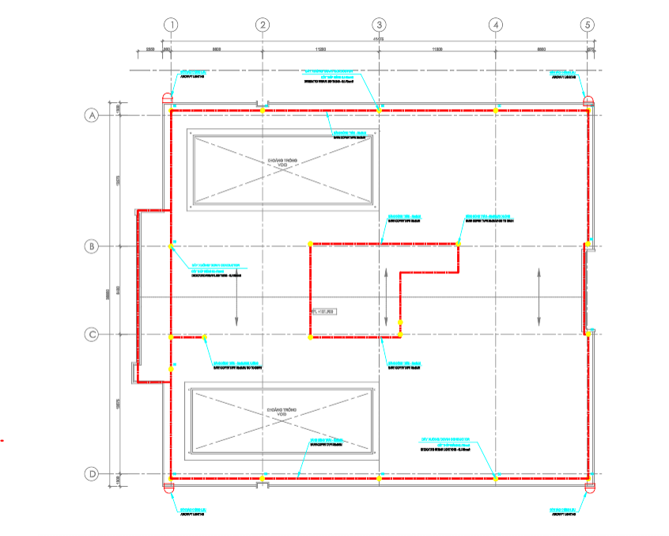
Như trên sơ đồ của tòa nhà:
Ta có thể thấy các lưới thu sét này được căng ở các góc của tòa nhà, nơi có khả năng bị đánh sét cao nhất.

Slide 20
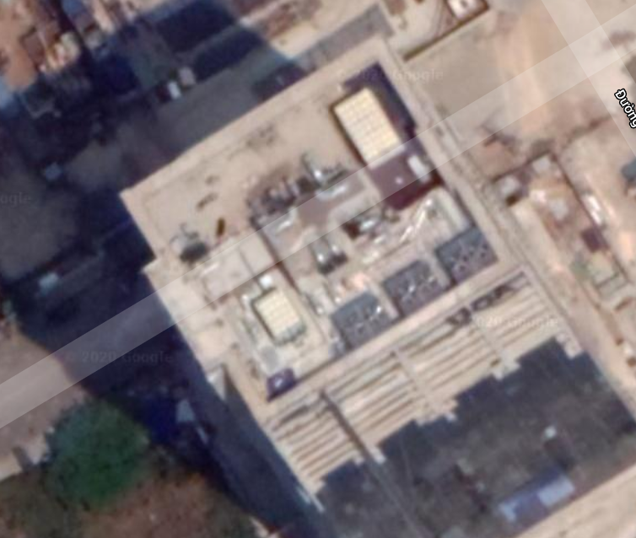
So sánh độ cao trên hình chụp vệ tinh, ta có thể thấy khu vực giữa do cao hơn nên được căng dây vòng xung quanh và có tác dụng tăng tính bảo vệ cho khu vực mái.
Chúng em cho rằng tòa nhà này còn thiếu phần chống sét cho khu vực nhô lên, tuy nhiên trong phần bản vẽ độ cao không cho biết độ cao khu vực này nên không thể thiết kế được, cho nên chúng em đề xuất giải pháp sử dụng cột thu sét chủ động:

Slide 21
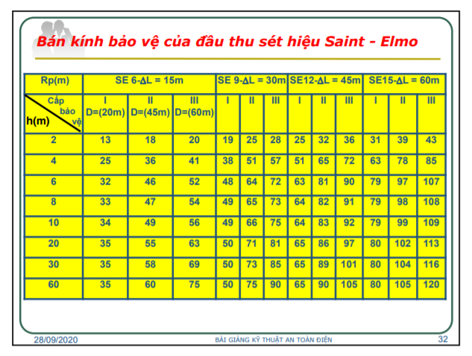
R_{p} = 27.7235 (m), tra bảng thông số của bộ tiềm đạo:

Slide 22
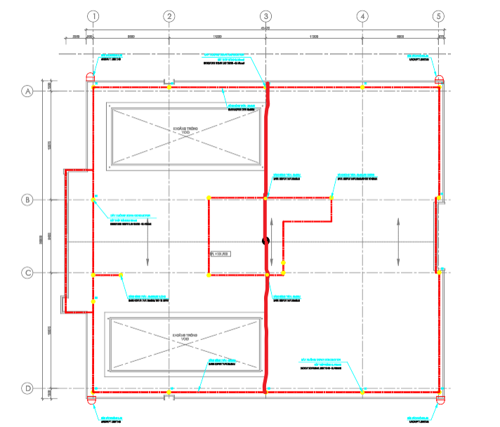
Vị trí đặt cột như sau:

Slide 23
THANKS!

